Slide 1
Scuola dell’Infanzia
ASSO
Anno 2016-2017
Quanti cambiamenti e innovazioni in questo anno scolastico...

Slide 2
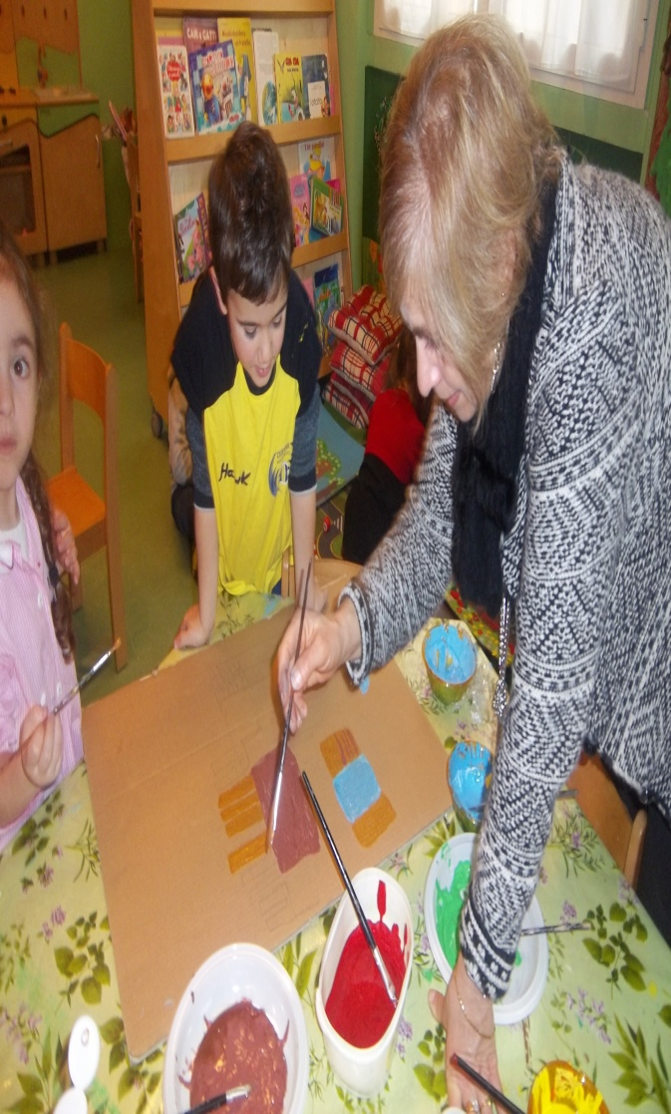
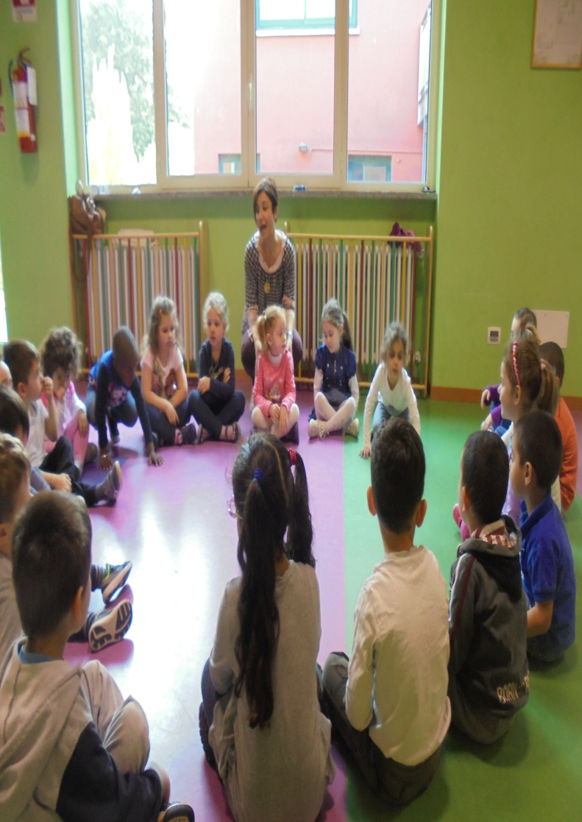
Go go english !!!!
. La scuola dell’infanzia di Asso è diventata bilingue. Un insegnante in ogni sezione, per 5 ore a settimana, accompagna le attività quotidiane parlando in inglese e permettendo così a tutti i bambini di apprendere i primi vocaboli attraverso giochi, canzoni e attività

Slide 3
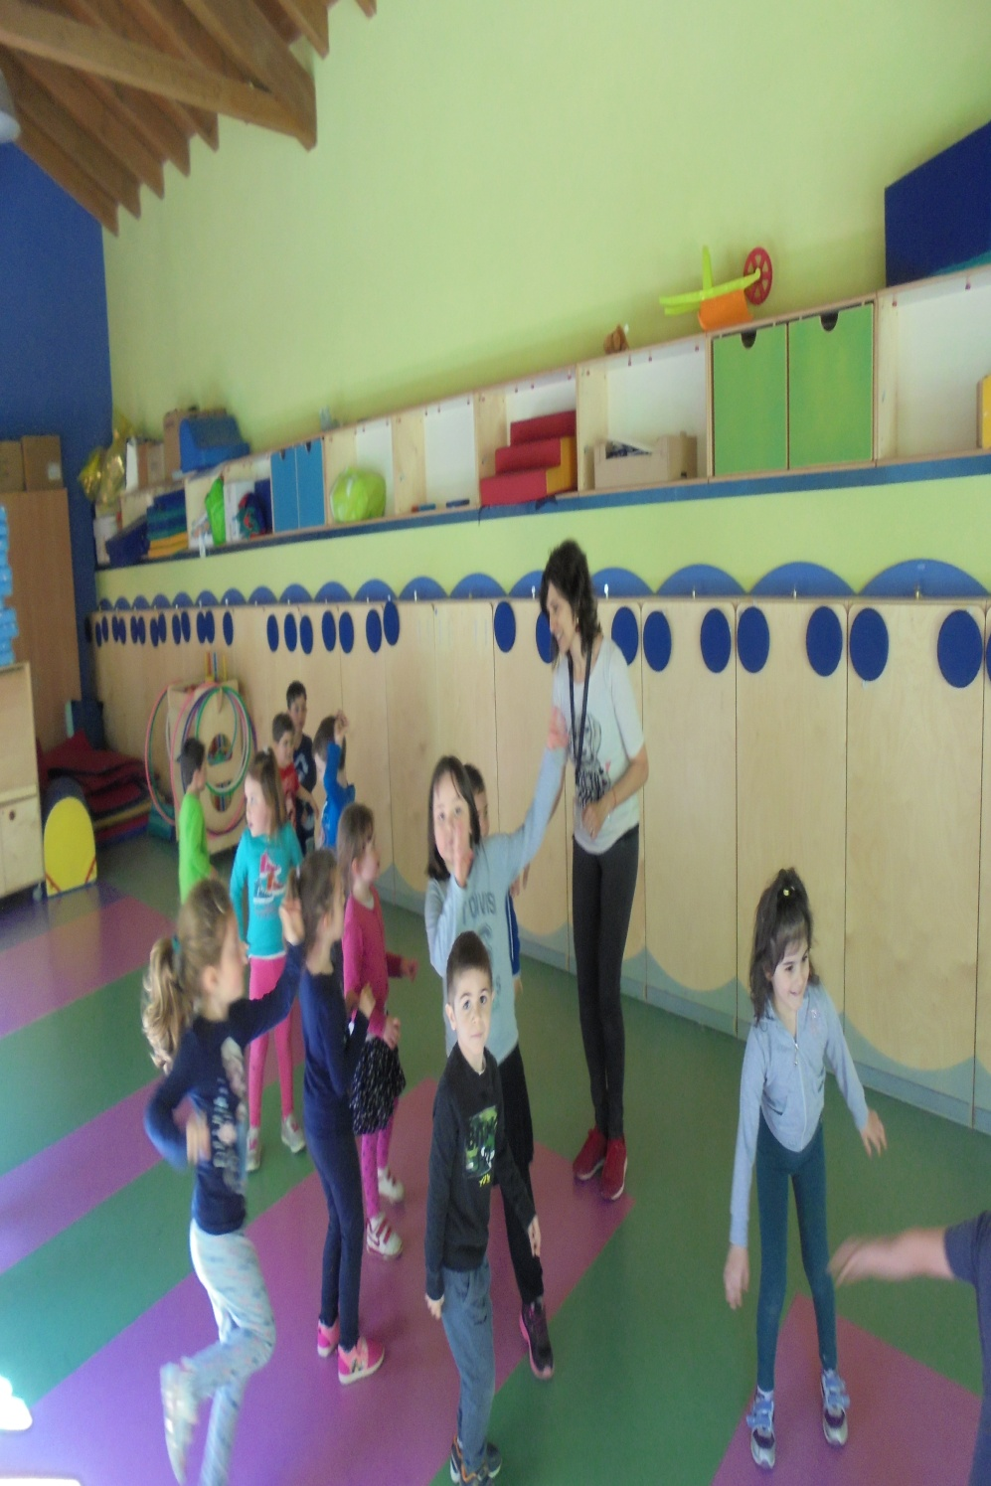
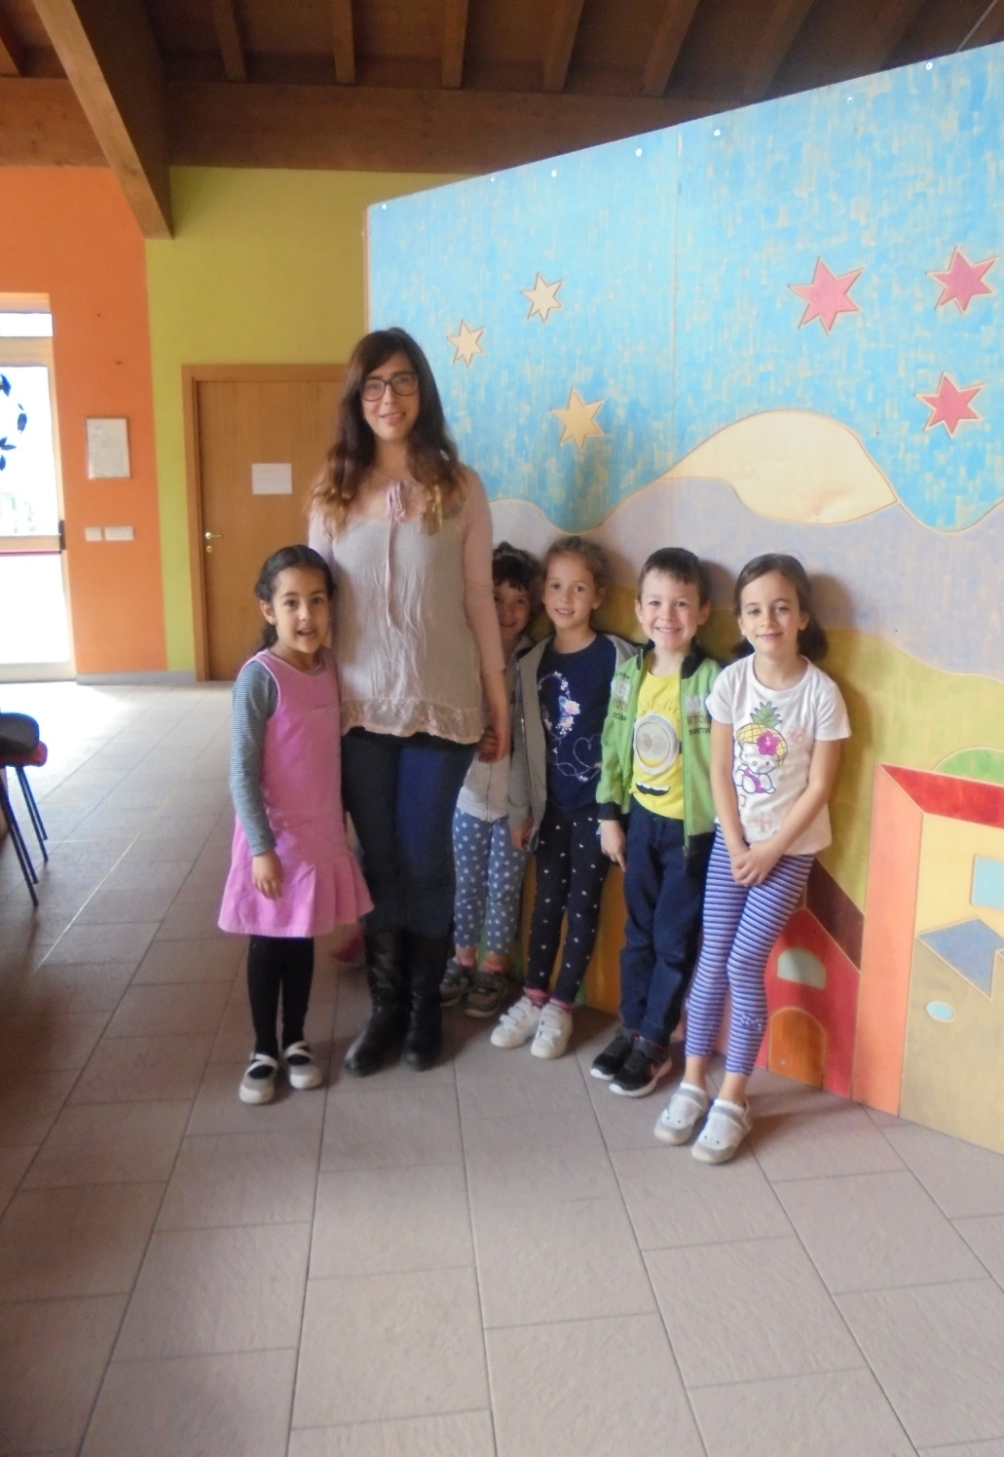

Slide 4
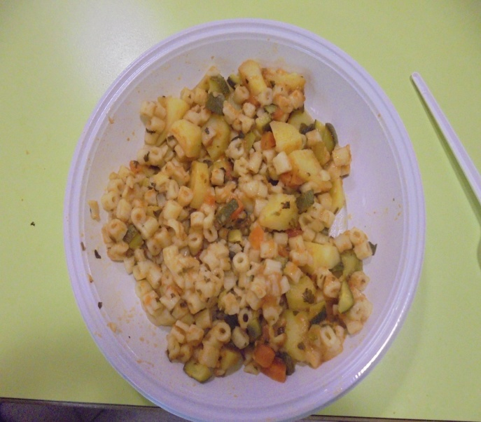
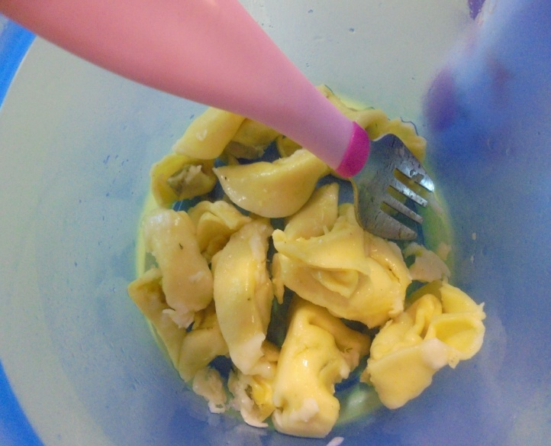
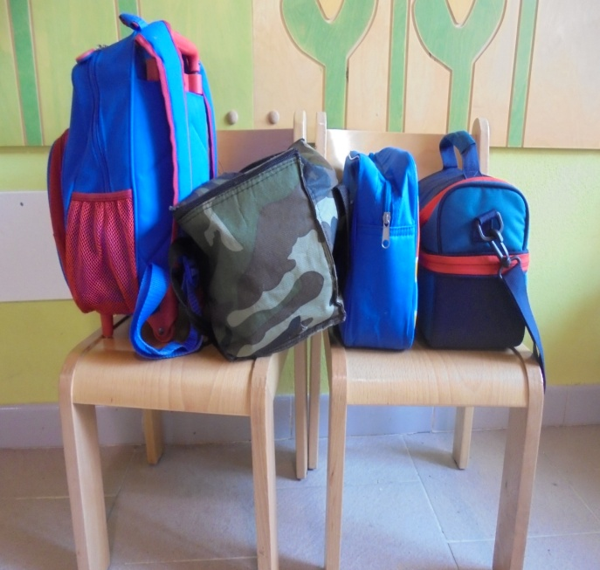
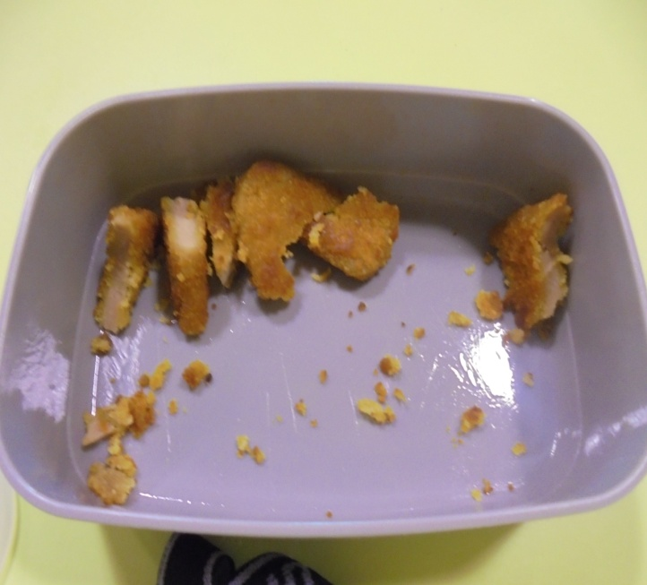
Perche’ insieme è più bello…perché insieme è più giusto!
Sempre da quest’anno è stata data ad ogni famiglia la possibilità di scegliere come gestire il momento del pranzo. Il cibo portato da casa ha così permesso a tutti di frequentare la scuola dell’infanzia anche durante il pranzo.

Slide 5
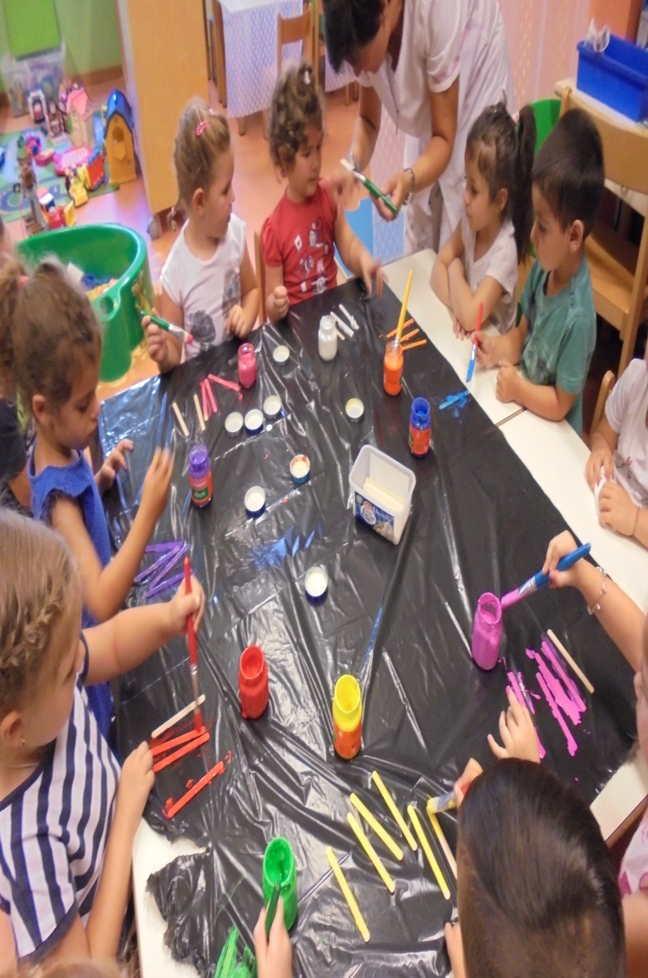
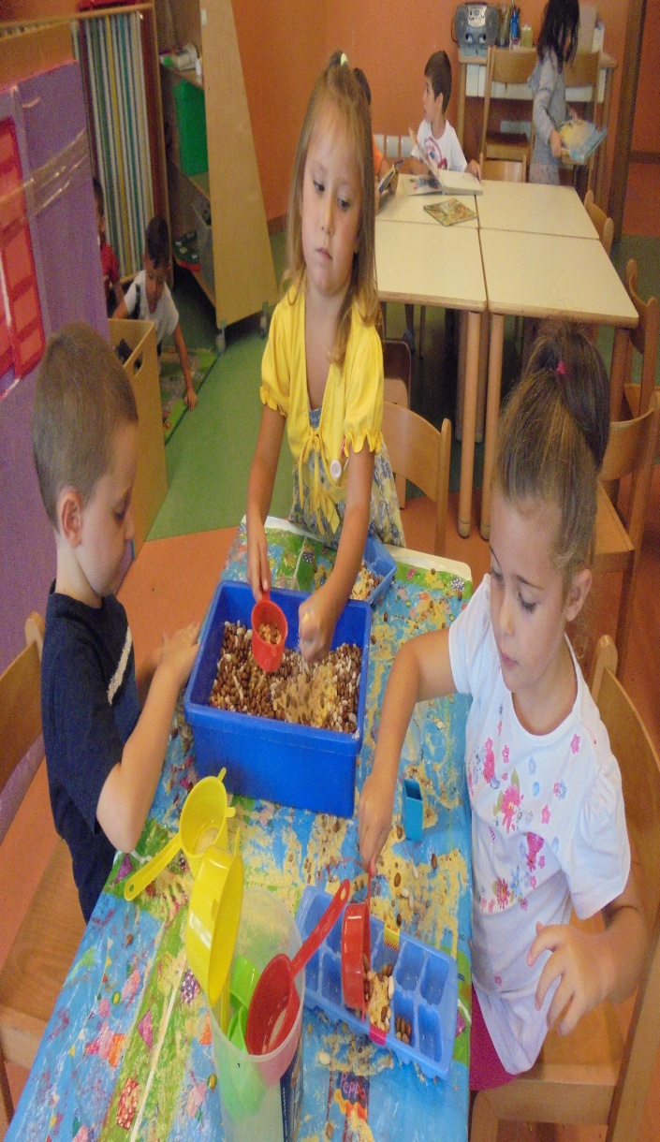
Reggio Children approach
La continua formazione effettuata dagli insegnanti obbliga gli stessi ad aprire gli orizzonti e a mettersi in gioco nella sperimentazione di nuove indicazioni che offrono tecniche di lavoro e metodi sempre più adeguati ai bisogni dei bambini. Quest’anno in due sezioni abbiamo iniziato ad introdurre alcuni elementi e diverse tecniche avvicinandoci il più possibile al metodo di Reggio Emilia.

Slide 6
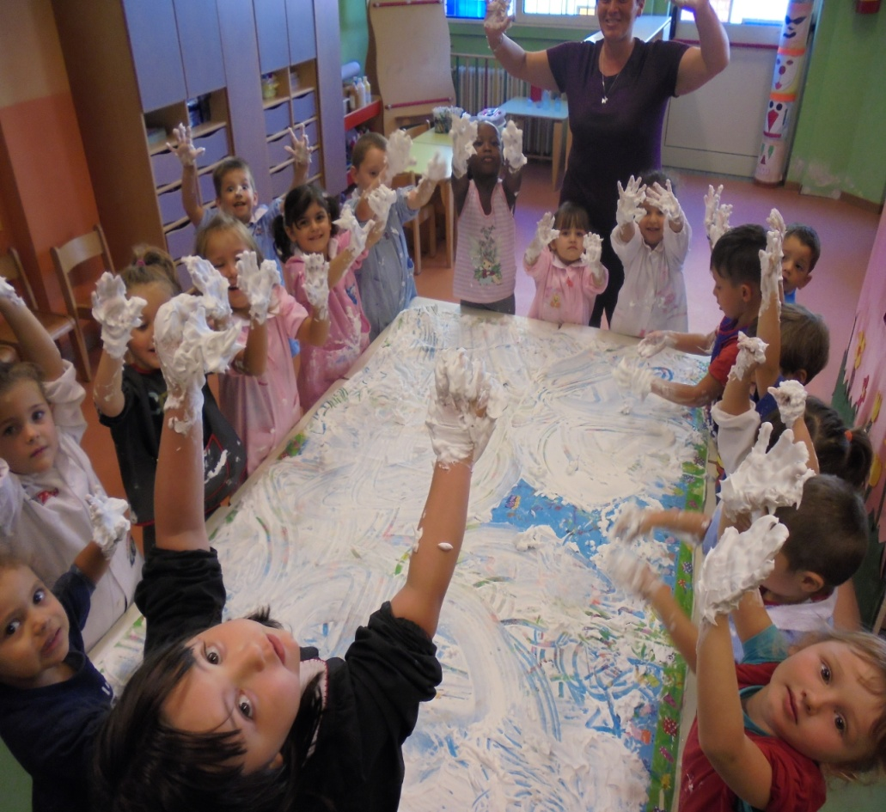
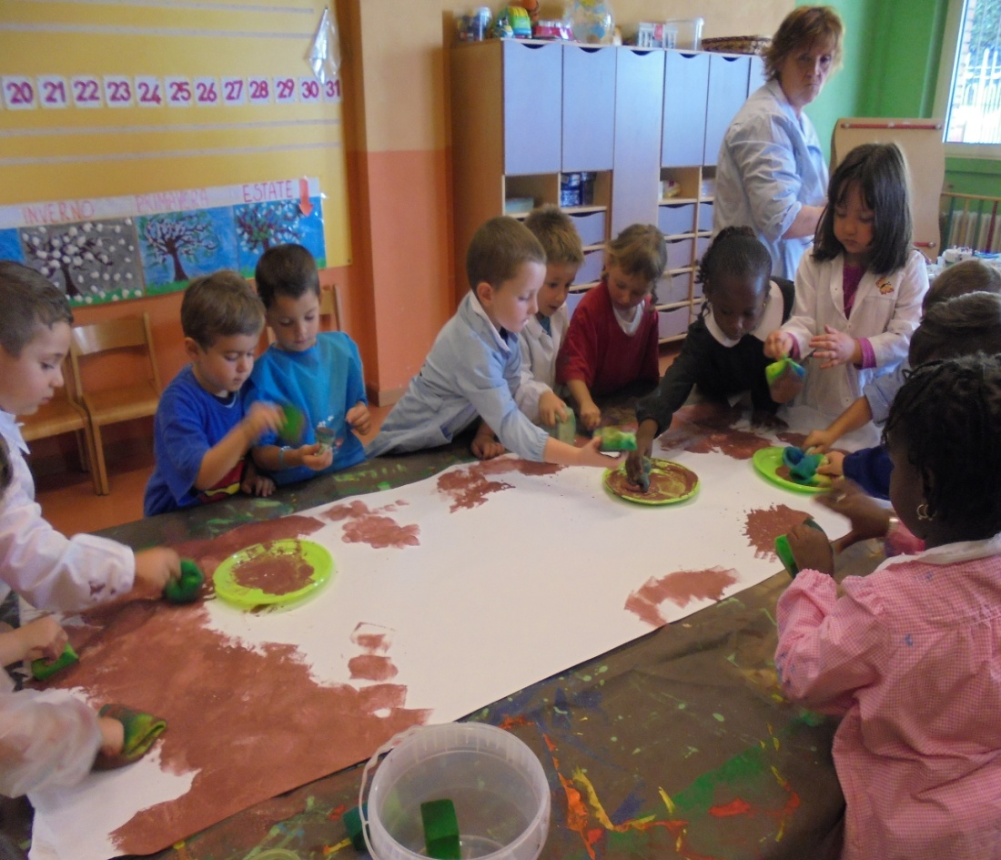
Tavolo luminoso, pedane, quadri materici….

Slide 7
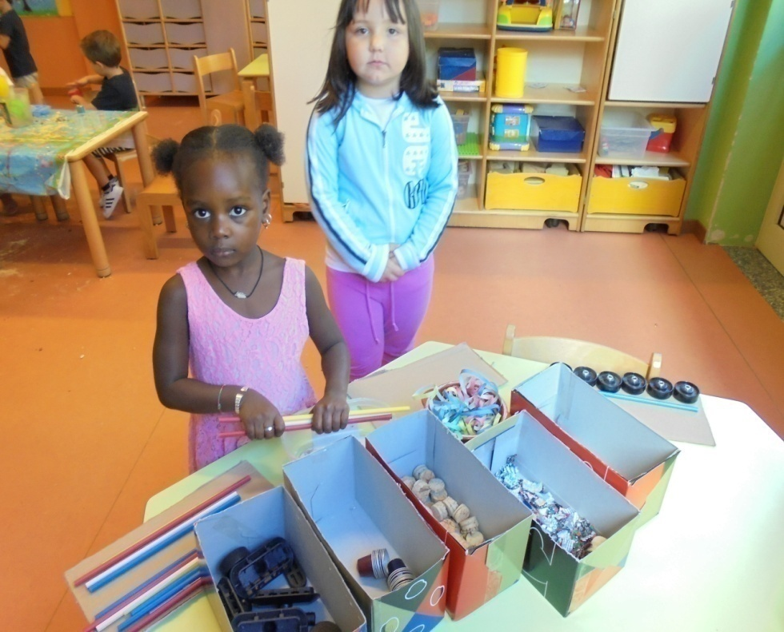
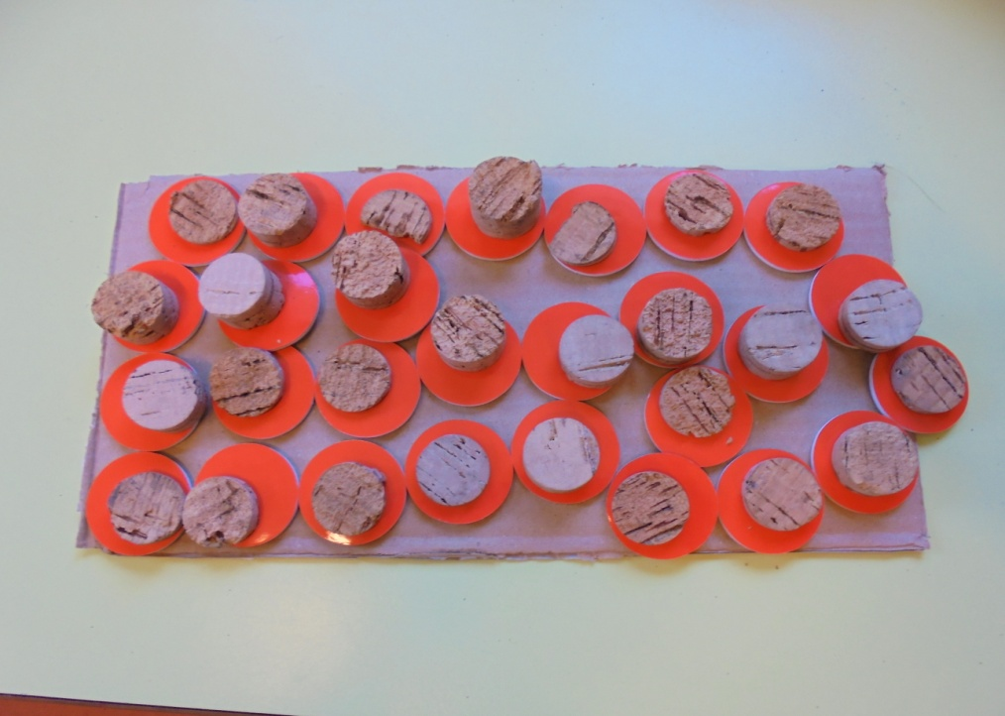
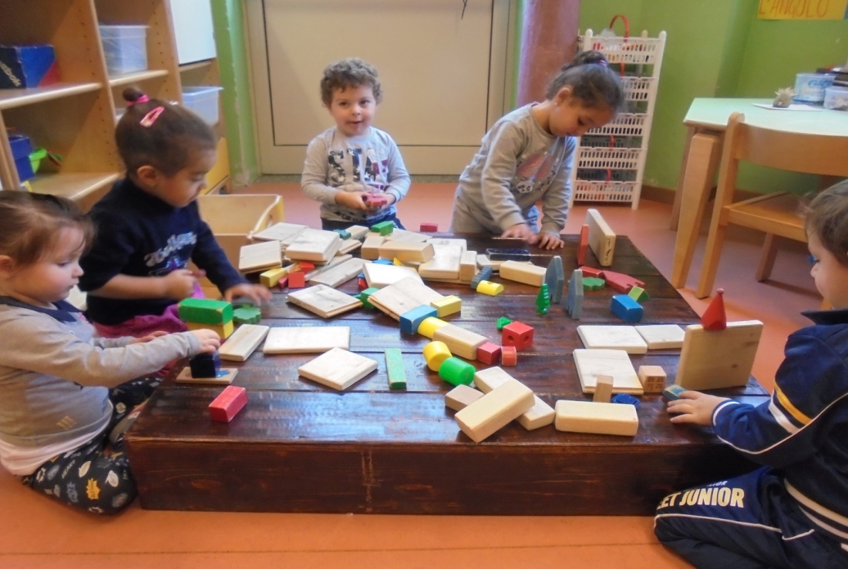
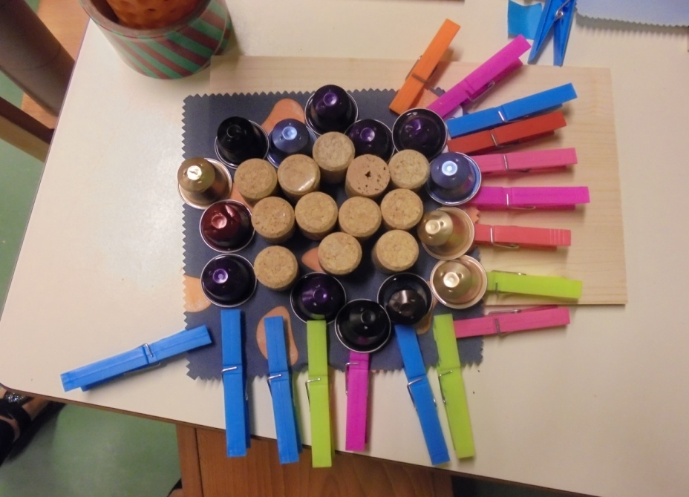

Slide 8
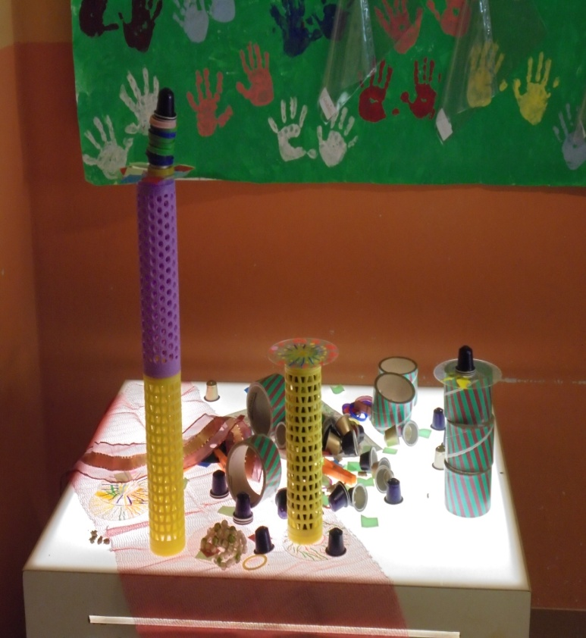
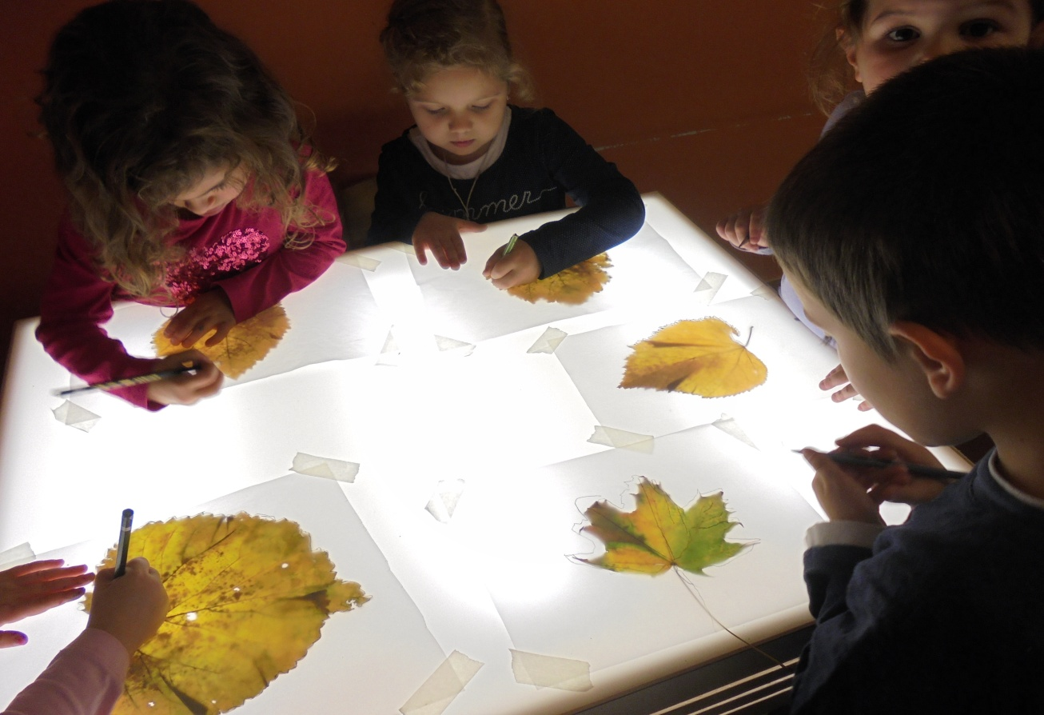
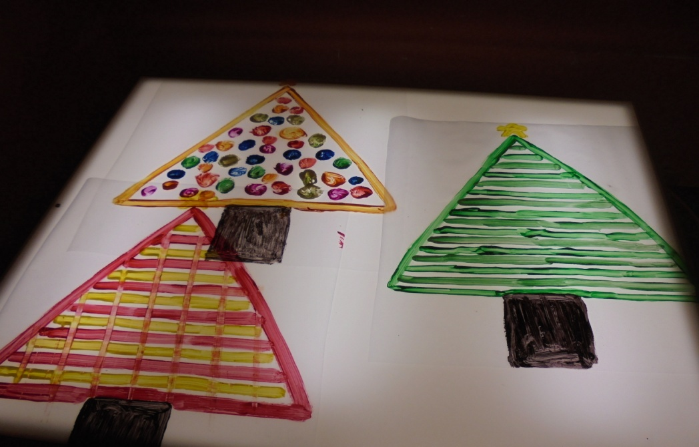
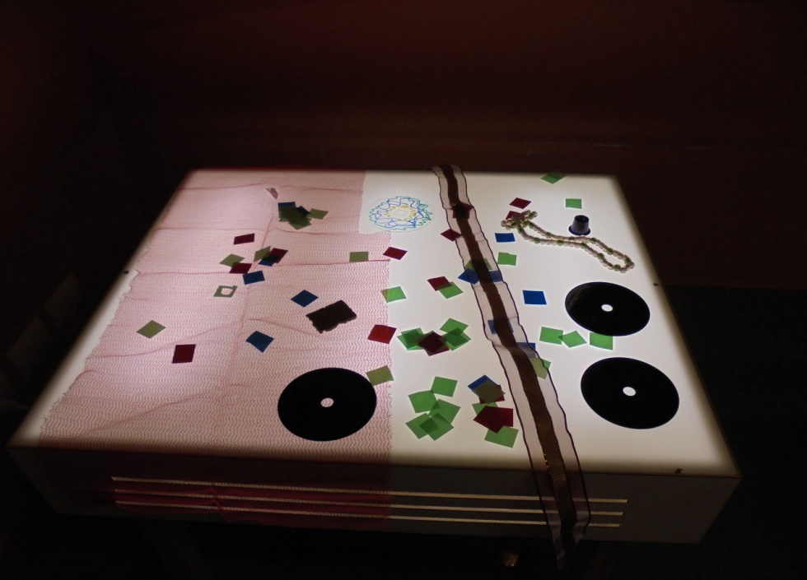

Slide 9
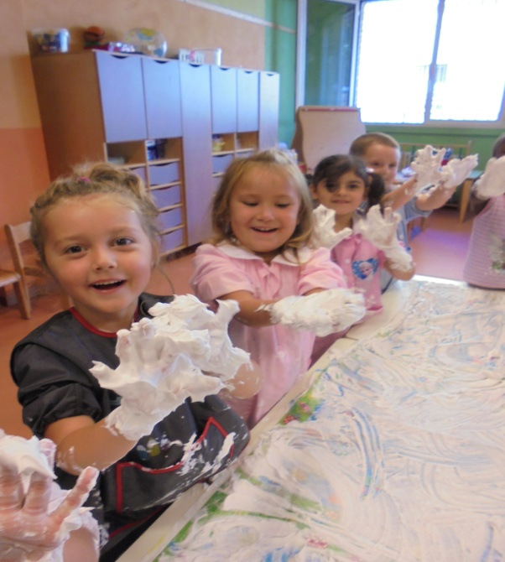
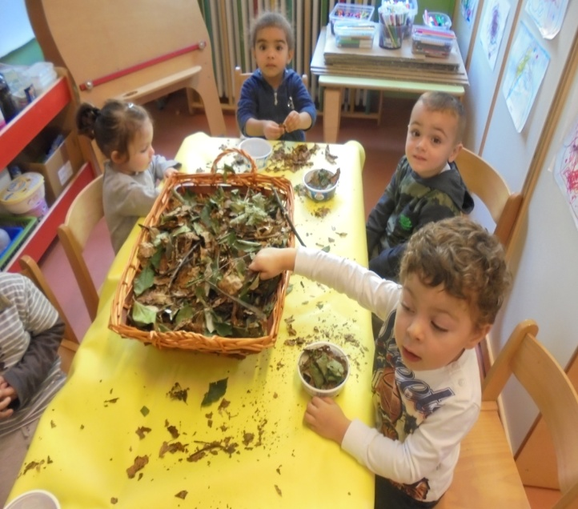
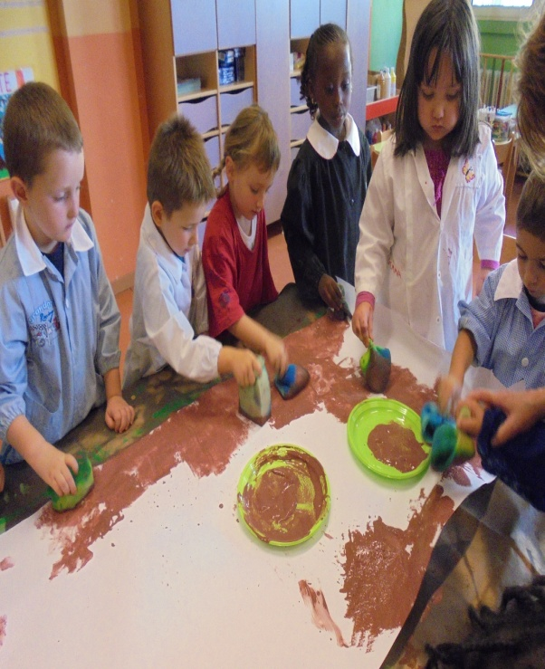
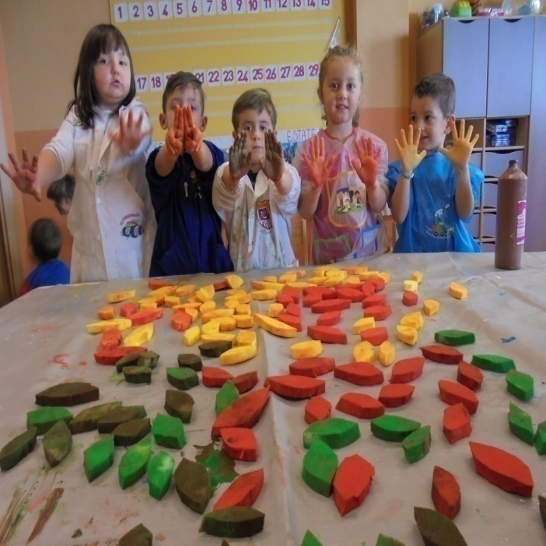
SEZIONE C e D
MA CHI HA MAI DETTO CHE IO SONO TROPPO PICCOLO? MA SAPETE VOI QUANTE COSE POSSO FARE IO CON I MIEI TRE, QUATTRO ANNI? HO UN MONDO DA SCOPRIRE, DA CONOSCERE, DA TOCCARE CON LE MANI, VEDERE CON GLI OCCHI. HO LA MIA FANTASIA CON CUI VIAGGIARE E TANTI SOGNI DA INSEGUIRE. IL NOSTRO VIAGGIO DURERA’ UN ANNO. ALLA FINE NON SARO’ SOLO PIU’ ALTO…

Slide 10
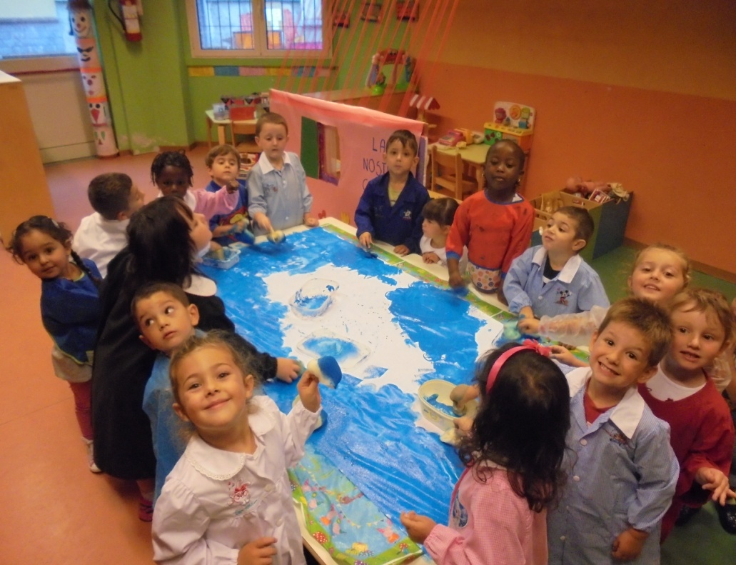
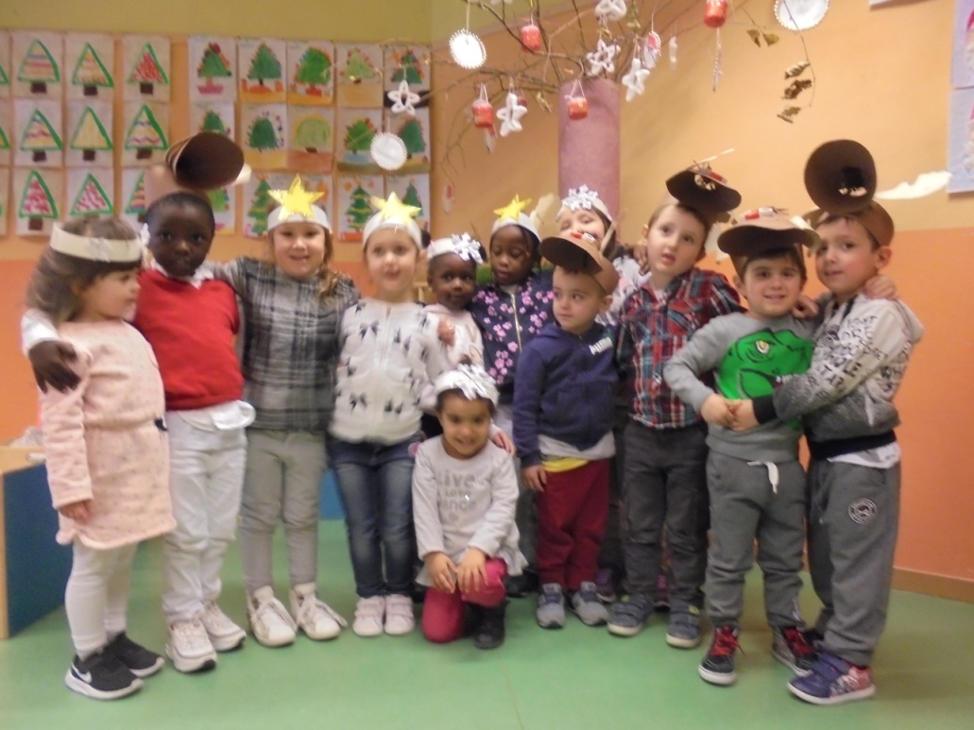
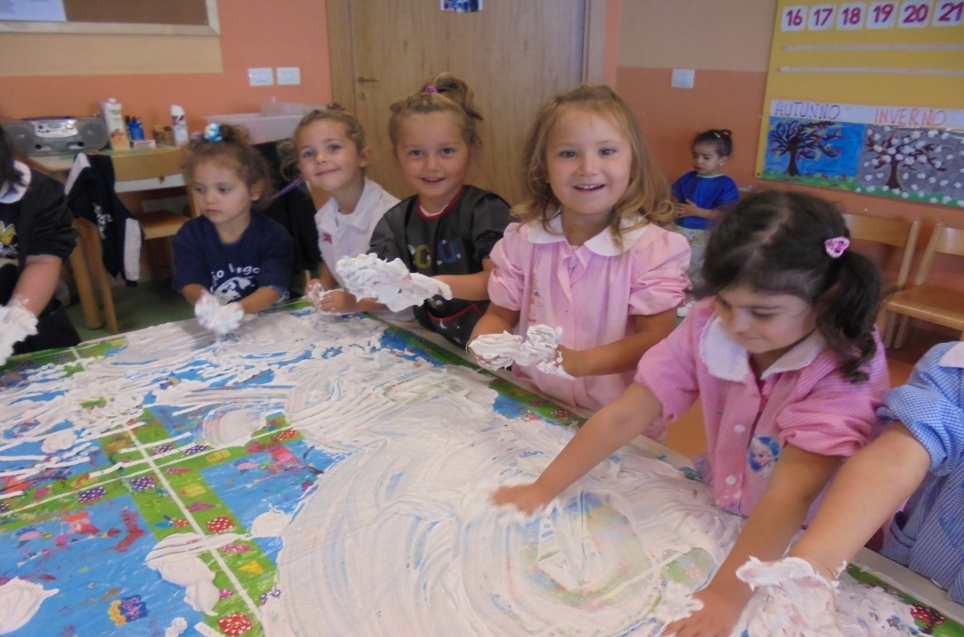

Slide 11
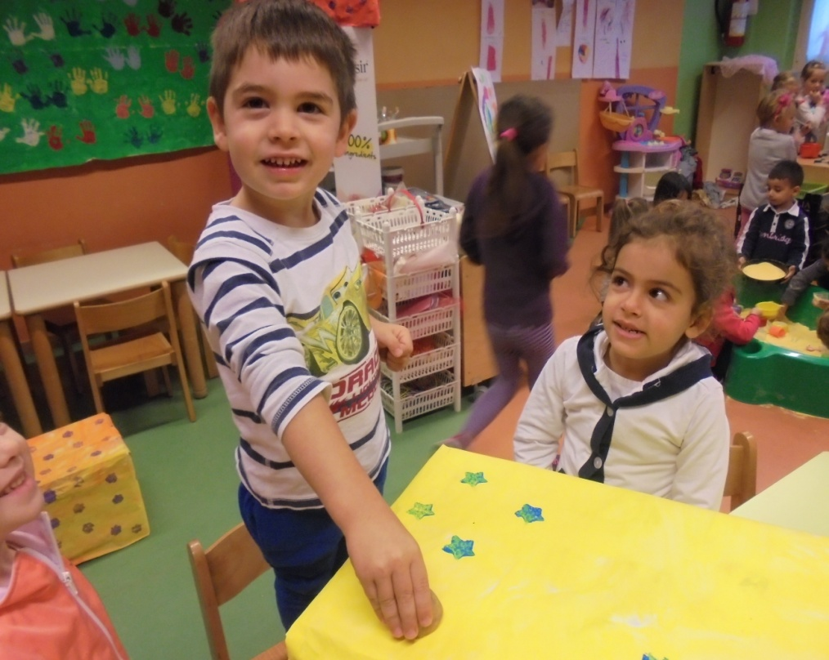
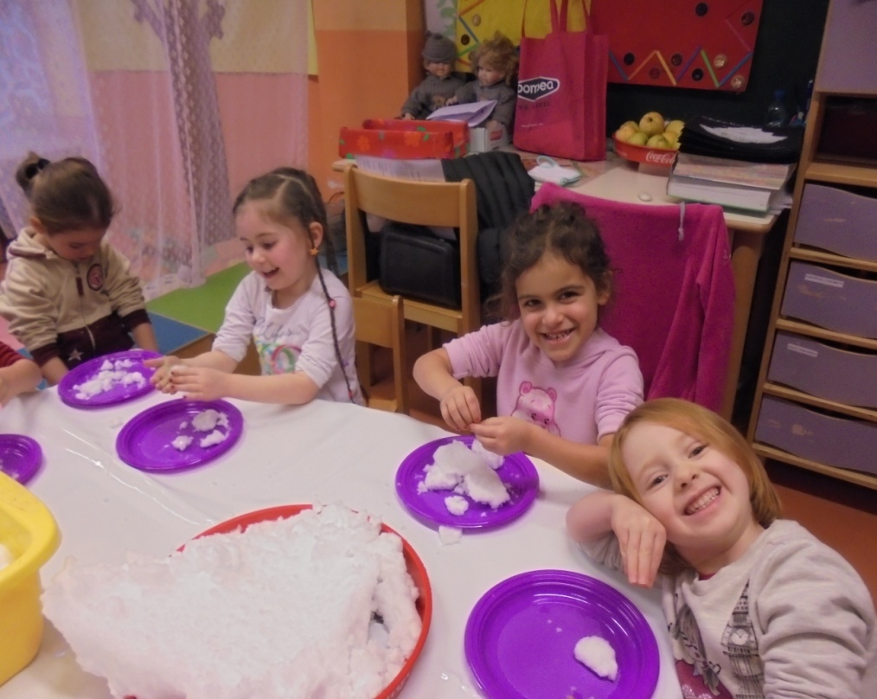
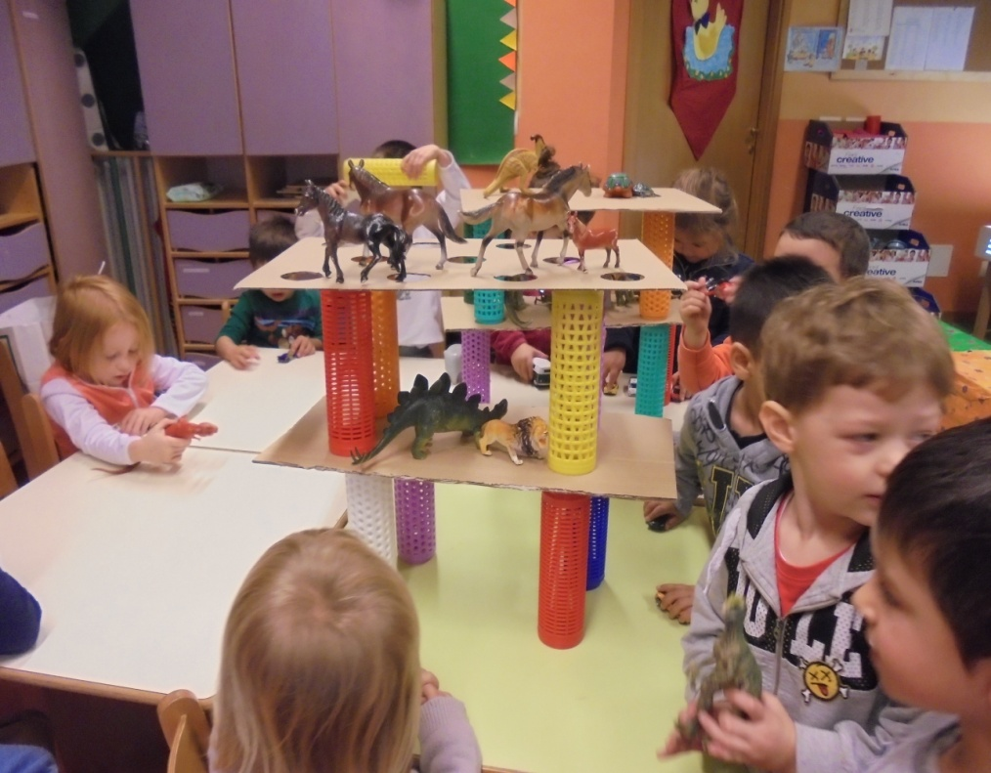
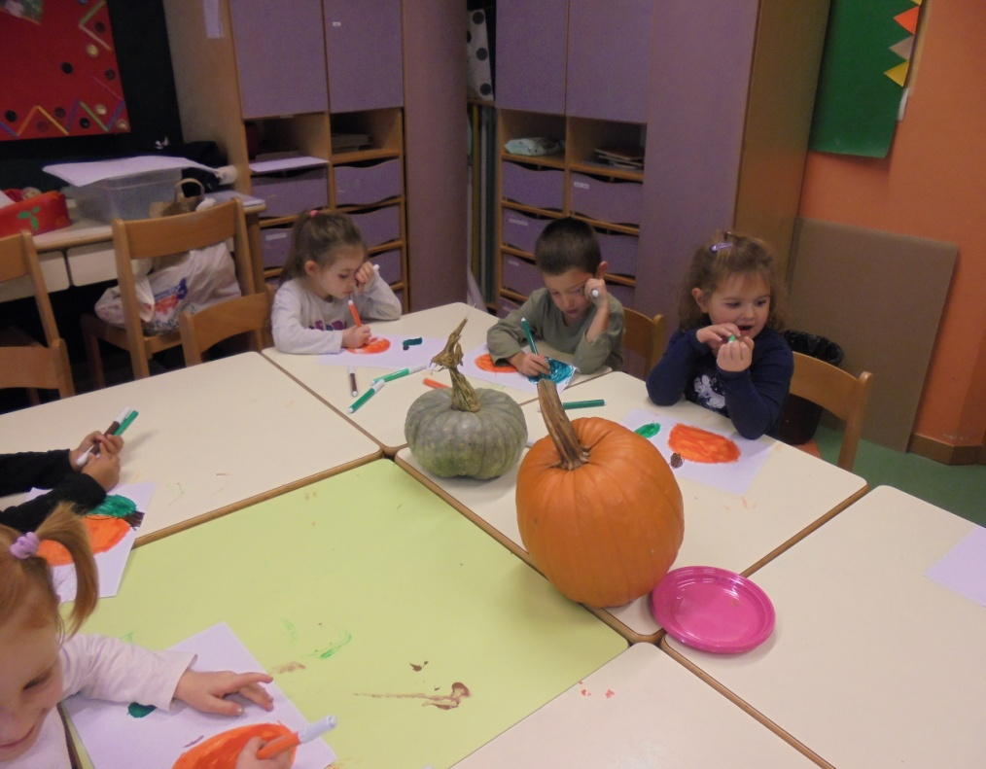

Slide 12
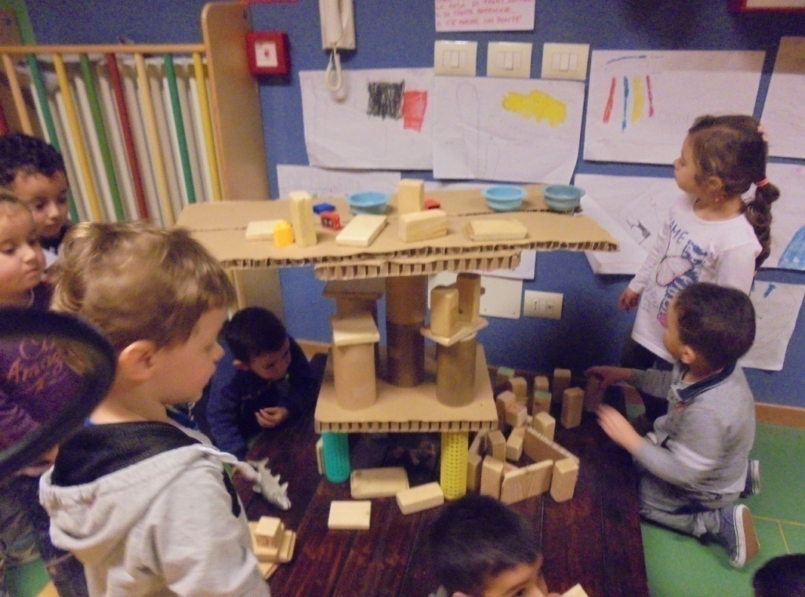
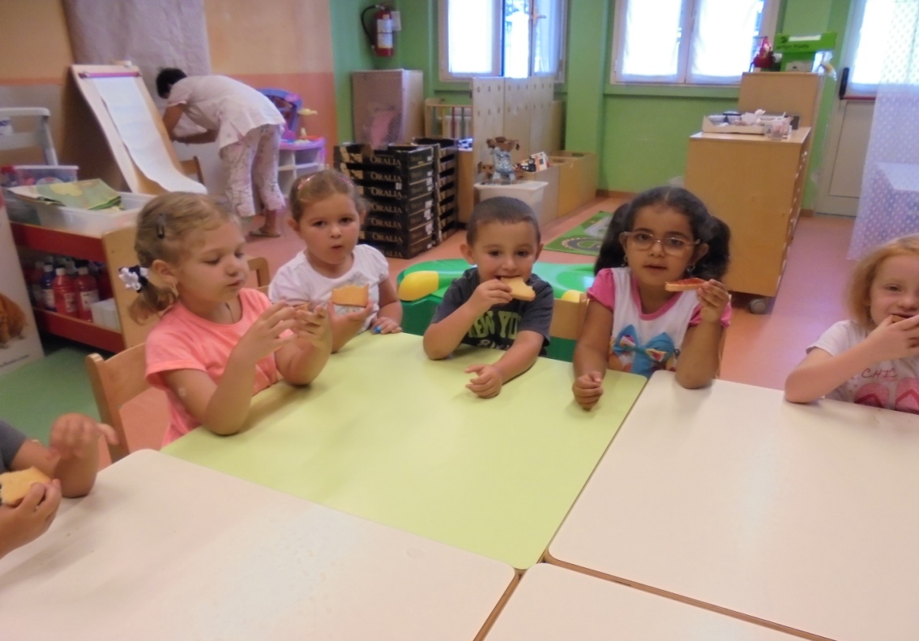
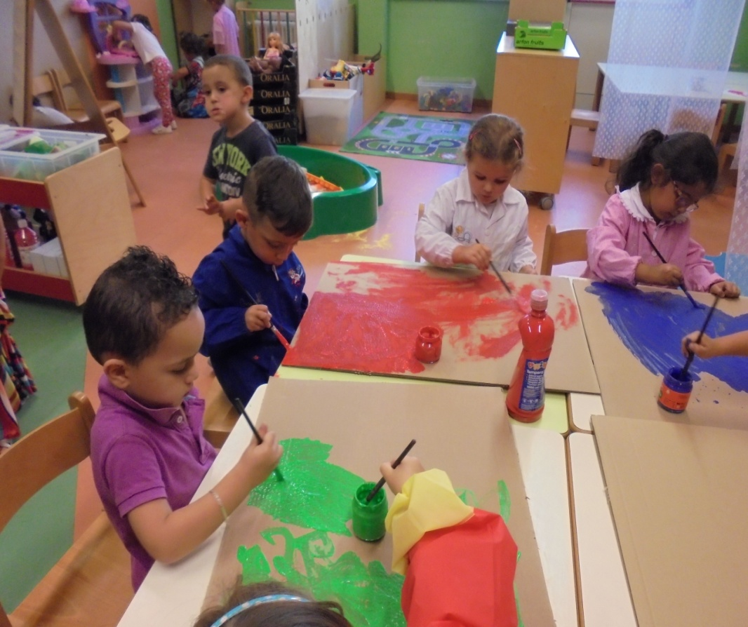
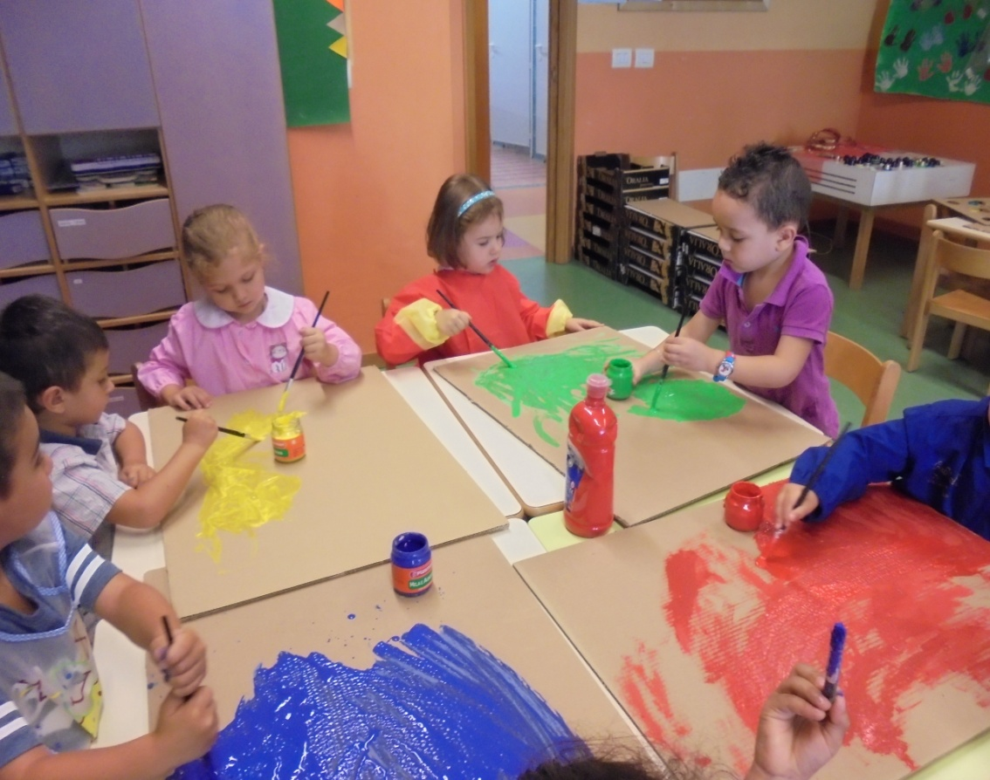

Slide 13
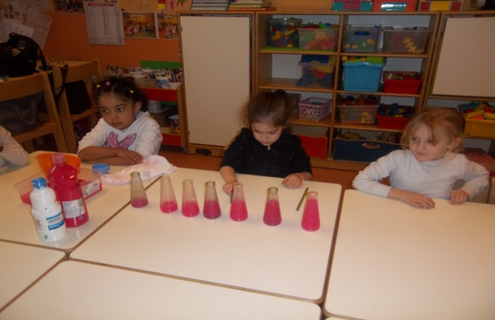
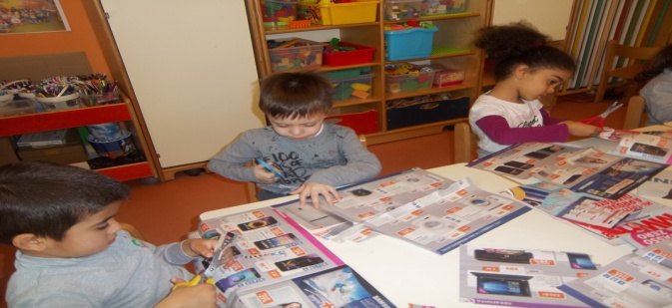
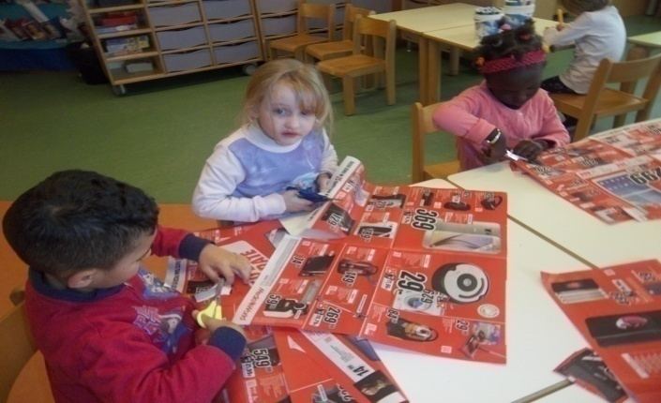
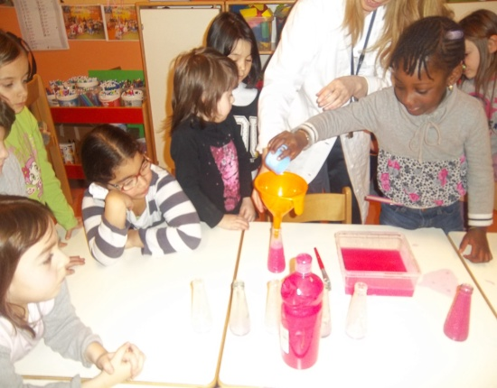
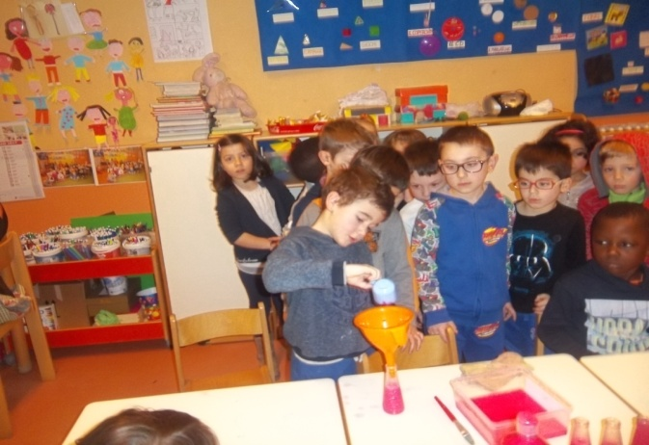
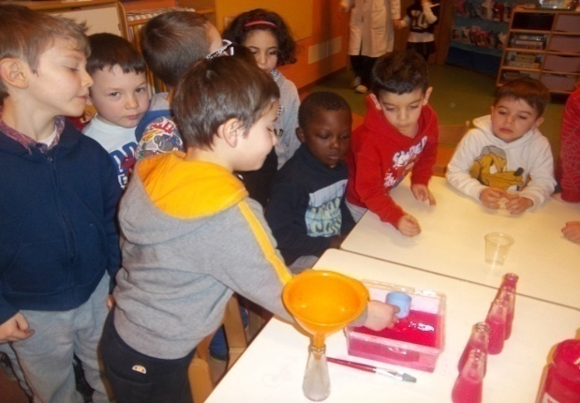
Sezione A e B
QUEST’ANNO I BAMBINI DELLA SEZIONE A E B STANNO VIVENDO l’ESPERIENZA DELLE STAGIONI ATTRAVERSO I 5 SENSI. LE INSEGNANTI CRISTINA E ROSSANA COSTRUISCONO INSIEME AI LORO ALUNNI 5 LIBRICINI, UNO PER OGNI SENSO, DOVE IL BAMBINO POTRA’ RITROVARE E PERCORRERE IL LAVORO SVOLTO DURANTE QUESTI MESI. COSI’, ATTRAVERSO LA CONOSCENZAE LA SPERIMENTAZIONE, POTRA’ VEDERE, SENTIRE,ODORARE, TOCCARE E GUSTARE LE STAGIONI.

Slide 14
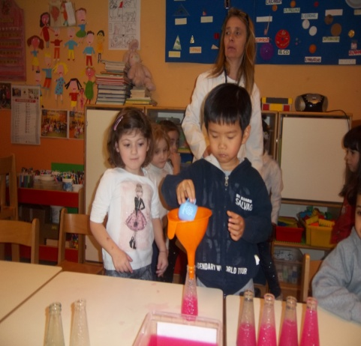
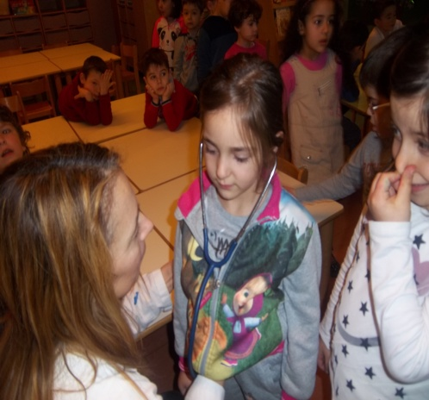
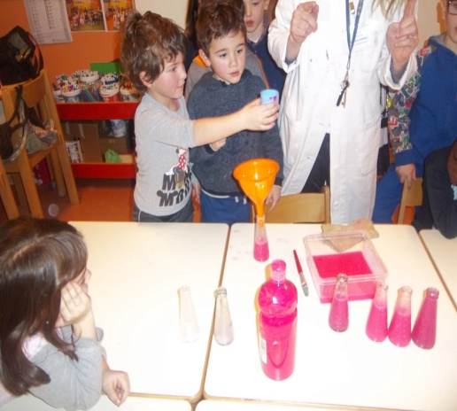
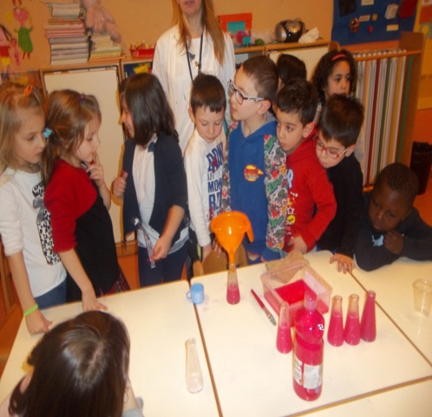
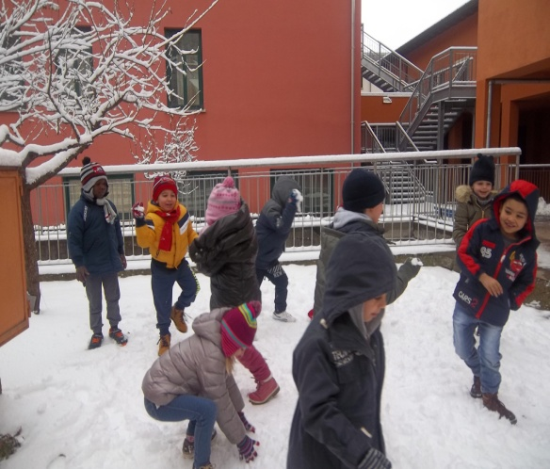
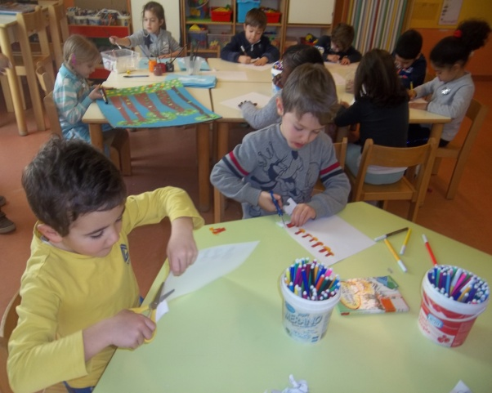
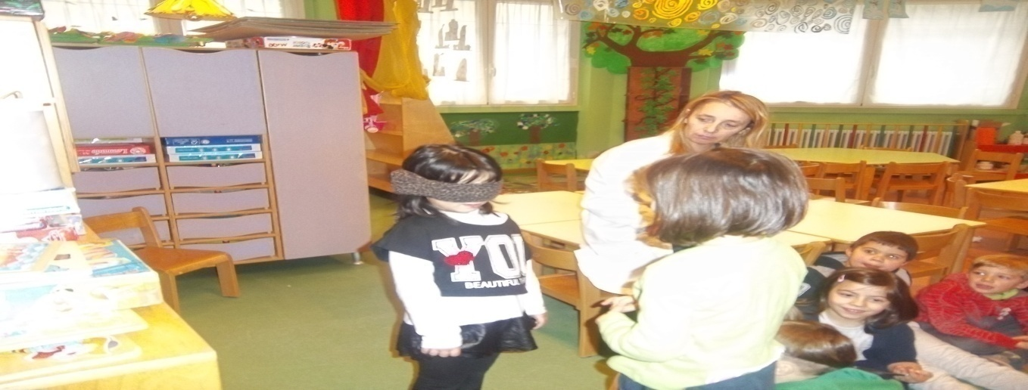

Slide 15
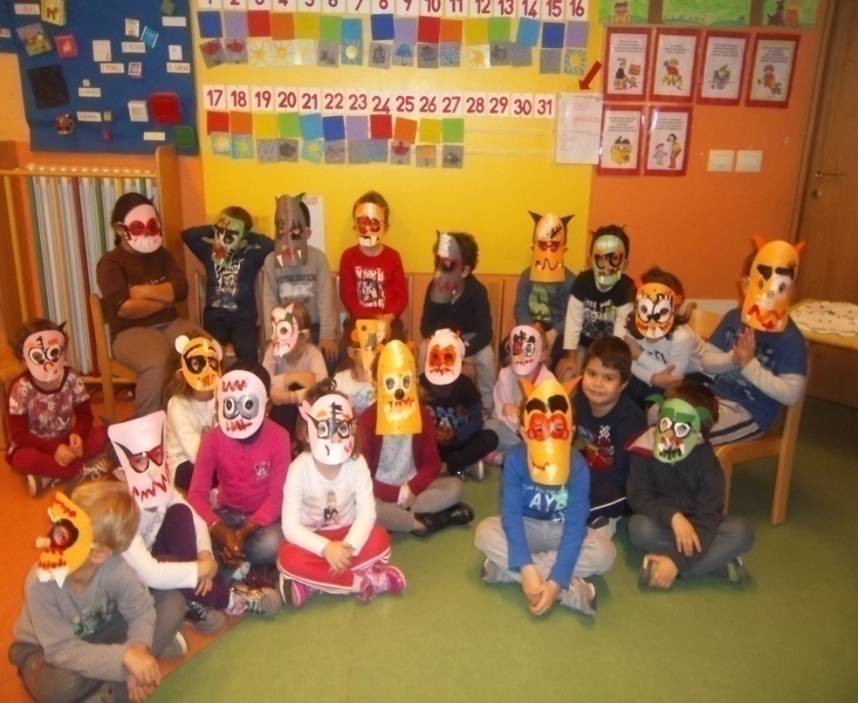
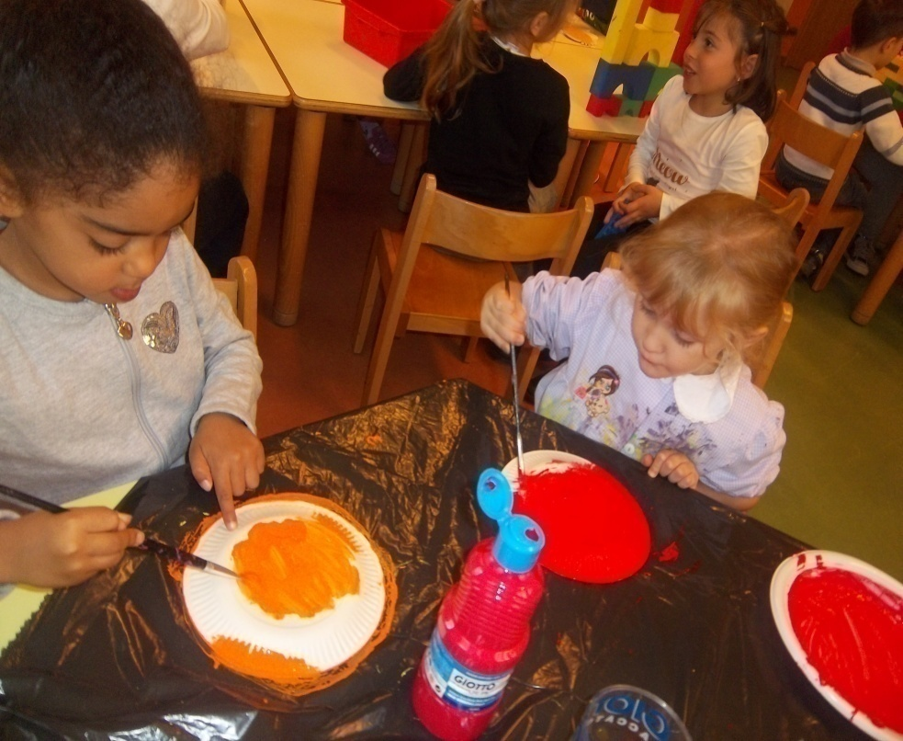

Slide 17
Laboratorio di psicomotricità
“Viviamo, riconosciamo e rappresentiamo le nostre emozioni”
con le maestre Emilia e Paola.
…Ci rilassiamo, ascoltiamo il nostro respiro, diventiamo delle figure, degli animali, degli elementi della natura, raccontiamo le nostre emozioni…
Questo per noi è Yoga.
Usiamo i materiali morbidi e giochiamo, creiamo e ci conosciamo

Slide 19
Laboratorio manipolativo e pittorico “facciamo dei quadri”
…Tocchiamo le cose, lisce o ruvide, dure o morbide, dolci o salate, colorate, luminose e facciamo dei quadri con le forme, i colori e le sensazioni delle stagioni

Slide 21
Voglia di natura!!!

Slide 23
UNA GIORNATA A TEATRO
IL BARBIERE DI VANIGLIA, TEATRO SOCIALE DI COMO

